Slide 1
Деятельность Учебно-методического объединения в рамках формата Группы управления проектами
НАО «Казахский Национальный Медицинский Университет имени С.Д. Асфендиярова»
Алматы, 6.12.2019 г.

Slide 2
УМО по направлению подготовки – Здравоохранение
Деятельность в формате Группы управления проектами
Создание диалоговых площадок между разными стейкхолдерами
Повышение качества образования и профессиональной подготовки кадров
Повышение конкурентоспособности ВУЗов
Формирование рекомендаций по определению профильных предметов
Проведение семинаров-тренингов, мероприятий для обсуждения современных трендов развития образования и комплексного обновления ОП;
Включение в членство работодателей, ведущих ученых и ППС из других вузов, Назарбаев Университета и НИШ, зарубежных партнеров.
Задачи:
Проведение исследования потребности рынка труда;
Распространение результатов исследования между другими участниками УМО;
Выработка единых подходов к разработке и совершенствованию ОП с учетом рынка труда;
Рекомендация по применению профстандартов и ОРК при разработке ОП;
Разъяснение о роли НСК на заседании УМО.
Выработка единых подходов к формированию результатов обучения (компетенций) и оценивания достижений обучения.
Предложения по приему и требованиям к поступающим в ВУЗы.

Slide 3
ПРОЕКТ – это ограниченная временем деятельность по созданию новых (уникальных) продуктов, услуг или результатов.
Операционная деятельность
Проектная
деятельность
Привычные результаты
Устоявшиеся бизнес-процессы
Отсутствие существенных рисков
Относительно постоянный штат
Уникальные результаты
Ограниченный срок
Большое количество рисков
Команда на один проект
Разработка новой образовательной программы (модель)
Проведение институционального исследования по обеспечению качества ОП
Экспертиза учебной литературы

Slide 4
Проектная деятельность
Председатель УМО – Руководитель ГУП
Администратор ГУП
Проект
Проект
Проект
Руководитель проекта;
Администратор проекта
Участники
Руководитель проекта;
Администратор проекта
Участники
Руководитель проекта;
Администратор проекта
Участники

Slide 5
Этапы проекта
Разработка проекта в рамках деятельности УМО
Обсуждение проекта на заседании УМО
Утверждение устава и плана реализации проекта
Реализация проекта с еженедельным контролем выполнения
Отчет о реализации проекта
Завершение проекта

Slide 6
Этапы проекта «Институциональные исследования
по обеспечению качества экономического образования» - пример
Определение формата инст.исследования, критериев оценки качества образования, методов измерения, ...
Планирование времени и ресурсов проекта – 1 уч.год.
Оценка ресурсов
Определение формата коммуникации: формы, периодичность, ИТ
Отслеживание – соблюдения графика
Измерение и анализ данных
Подготовка отчета о обеспечении качества
Решение – изменение плана в случае изменении условий и ресурсов
Поддержка проекта
Координирование проекта – новый этап
Риски – закрытость вузов, отказ от предоставления данных, отсутствие квал.исследователей
Формирование команды проекта
Оценка выполнения этапов проекта
Анализ прогресс, в соответствие с планом, результаты и прогноз завершения проекта
Информирование общественности

Slide 7
Краткая информация о проекте
ФОРМА Устава проекта
«УТВЕРЖДЕНО»
Руководитель ГУП
ФИО
от «___» _________ 2019 г.
УСТАВ ПРОЕКТА
«Наименование проекта»
_________________ Администратор ГУП
ФИО
_________________ Руководитель Проекта
ФИО
________________ Главный менеджер Проекта
ФИО
Дата изменения:
№ 1 «___»___20 ___ г. ________
№ 2 «___»___20 ___ г. ________
Описание проекта
Риски проекта
Стейкхолдеры проекта

Slide 8
Пример Устава проекта
Краткая информация о проекте
Наименование
Цель
Требования к результатам проекта: Критерии качества проекта Индикаторы
Сроки реализации
Заказчик
Пользователь (выгодополучатель)
Описание проекта
Актуальность и решаемые проблемы
Риски проекта
Виды рисков | Риски
Стейкхолдеры проекта
Стейкхолдеры | Краткое описание взаимодействия

Slide 9
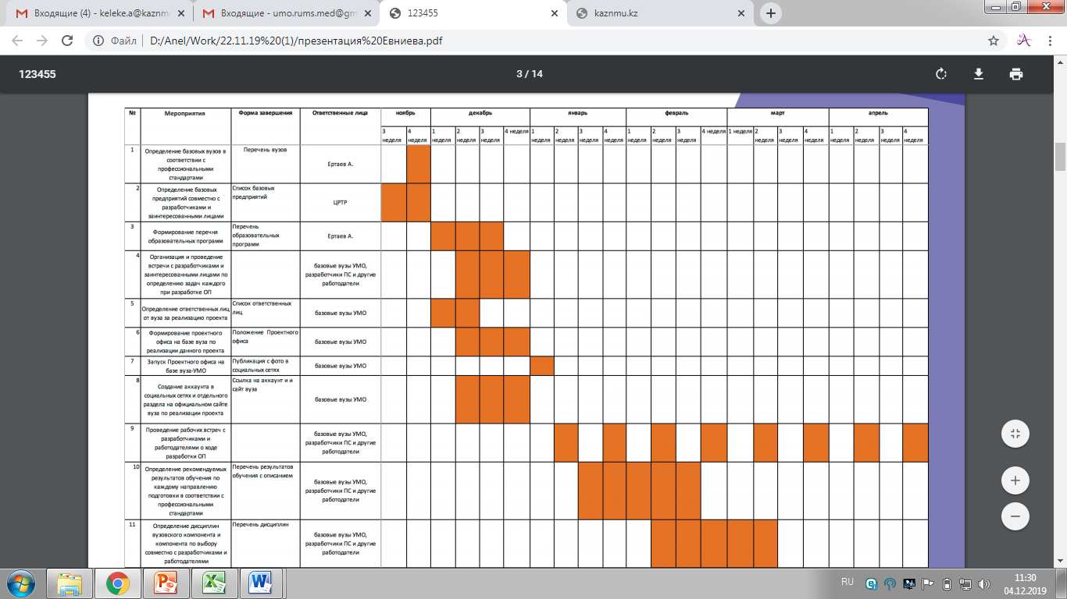
План по реализации проекта
в виде диаграммы Ганта

Slide 10
Форма обратной связи
по исполнению меры в рамках реализации проектов
Направление:
Блок: Высшее образование
Наименование меры: __________________________
Цель (КПЭ): __________________________
Период реализации: ____________________
Ответственное лицо: _________________________
Совершенные действия:
№ | Наименование действия | Описание* (как совершенное Вами действие повлияло на достижение цели)
1
2
* - детально и лаконично описать совершенные действия по реализации меры и достижению цели
Вопросы требующие рассмотрения и обсуждения на уровне УМО
№ | Содержание вопроса* | Предлагаемые пути решения*
1
* - детально и лаконично описать содержание вопроса и предложить алгоритм его решения

Slide 11
Какие проекты могут быть в проектном офисе УМО?
Содержание образования
Разработка и анализ ОП
Работодатели
Исследования
Институциональные исследования
Разработка методик преподавания
Анализ достаточности учебной литературы
Анализ процессов
Анализ тенденций рынка труда
Модель выпускника
Результаты обучения
Разработка и проведение цикла встреч с практиками

Slide 12
Пример проекта: Привлечение иностранных студентов
Направление Образование
ИЛЛЮСТРАТИВНО
Контекст. Согласно данным ЮНЕСКО в 2002 году численность международных студентов в мире составляла 2,1 млн. чел., в 2009 году – 3,4 млн. человек, а в настоящее время оценивается на уровне 5,8 млн. человек. Ожидается, что к 2025 году 9 млн. студентов будут получать высшее образование за рубежом.
Лидерами международного образования по-прежнему являются англоязычные страны – США, Великобритания, Австралия, Канада и Новая Зеландия, а также Германия и Франция. На их долю приходится более 60% мобильных студентов.
Существующая проблема. Низкая доля иностранных студентов – 6,68% от общего количества обучающихся. В развитых странах мира доля иностранных студентов превышает 10%, а в отдельных странах, как Великобритания, Швейцария и Новая Зеландия, достигает 18-20%.
Целью проекта является популяризация казахстанского высшего образования среди целевой аудитории зарубежных стран – Индия, Пакистан, Афганистан, Китай, Узбекистан (диаспора), Киргизия (диаспора), Монголия (диаспора).
На сегодняшний день популярны только отдельные направления подготовки – медицинские, языковые (русский язык).
Увеличение числа иностранных студентов станет не только источником дополнительного дохода для вузов и местной экономики, но и будет способствовать аккумуляции знаний, инноваций и талантов.
Ответс-
твенные
Главный исполнитель: МОН – Жакыпова Ф.Н.
Со-исполнитель: АО «ЦМП», АО «ЦБПиАМ», МНЭ, МФ
До 20 октября 2019 г. Стратегия интернационализации высшего образования РК
До 20 октября 2019 г. План проведения «Дней образования РК» за рубежом (вузы, стипендиаты программы Болашак и других программ)
Краткое
описание меры
До 20 ноября 2019 г. Разработка Brand book (бренд бука) о системе высшего образования РК
До 20 ноября 2019 г. Разработка проекта онлайн-портала «Study in Kazakhstan» для иностранных студентов
До 20 декабря 2019 г. Форум с главами дипломатических представительств и международных организаций, аккредитованных в РК
До 20 декабря 2019 г. Подготовка бюджетной заявки для выделения средств на разработку онлайн-портала
До 20 декабря 2019 г. Создание единого информационного пространства по повышению привлекательности и узнаваемости образования РК: размещение Brand book на сайтах вузов, госорганов, образовательных центров, загранучреждений РК
Ключевые этапы и сроки
КПЭ
Доля иностранных студентов в системе высшего образования, в т.ч. обучающихся на коммерческой основе увеличится с 6,68% в 2019 году до 10% в 2025 году
Доля образовательных программ ВУЗов на английском языке увеличится с 5% в 2019 году до 10% в 2025 году
На постоянной основе (2020-2021 гг.). Открытие центров казахского языка и культуры в ведущих университетах мира при содействии загранучреждений РК, ассоциаций казахстанских студентов, диаспоры
Ноябрь 2020 г. Форум иностранных студентов в Казахстане при содействии вузов и их международных партнеров
Необходимые ресурсы
Уточняется
На постоянной основе (2020-2021 гг.). Увеличение доли реализуемых образовательных программ на английском языке
Ресурсы
На постоянной основе (2020-2021 гг.). Привлечение вузами зарубежных преподавателей и ученых, в том числе посредством волонтерских платформ (Go Nomads)
На постоянной основе (2020-2021 гг.). Увеличение количества двудипломных программ

Slide 13
Пример проекта: Привлечение иностранных студентов
Направление Образование
ИЛЛЮСТРАТИВНО
Контекст. Согласно данным ЮНЕСКО в 2002 году численность международных студентов в мире составляла 2,1 млн. чел., в 2009 году – 3,4 млн. человек, а в настоящее время оценивается на уровне 5,8 млн. человек. Ожидается, что к 2025 году 9 млн. студентов будут получать высшее образование за рубежом.
Лидерами международного образования по-прежнему являются англоязычные страны – США, Великобритания, Австралия, Канада и Новая Зеландия, а также Германия и Франция. На их долю приходится более 60% мобильных студентов.
Существующая проблема. Низкая доля иностранных студентов – 6,68% от общего количества обучающихся. В развитых странах мира доля иностранных студентов превышает 10%, а в отдельных странах, как Великобритания, Швейцария и Новая Зеландия, достигает 18-20%.
Целью проекта является популяризация казахстанского высшего образования среди целевой аудитории зарубежных стран – Индия, Пакистан, Афганистан, Китай, Узбекистан (диаспора), Киргизия (диаспора), Монголия (диаспора).
На сегодняшний день популярны только отдельные направления подготовки – медицинские, языковые (русский язык).
Увеличение числа иностранных студентов станет не только источником дополнительного дохода для вузов и местной экономики, но и будет способствовать аккумуляции знаний, инноваций и талантов.
Ответс-
твенные
Главный исполнитель: МОН – Жакыпова Ф.Н.
Со-исполнитель: АО «ЦМП», АО «ЦБПиАМ», МНЭ, МФ
На постоянной основе (2020-2021 гг.). Привлечение топ-менеджеров
На постоянной основе (2020-2021 гг.). Привлечение иностранных граждан в рамках академической мобильности
Краткое
описание меры
В течение года. Повышение позиционирования вузов в международных рейтингах
На постоянной основе (2020-2021 гг.). Проработка вопроса открытия представительств ведущих ВУЗов мира в Казахстане (по списку приоритетных стран)
На постоянной основе (2020-2021 гг.). Активизировать работу по вхождению казахстанских вузов, ректоров и студентов в международные ассоциации: Association of American Universities (AAU), European University Association (EUA), Asian Universities Alliance (AUA), European Students' Union (ESU)
На постоянной основе (2020-2021 гг.). Прием документов онлайн
На постоянной основе (2020-2021 гг.). Гранты в рамках международных договоров
Ключевые этапы и сроки
Доля иностранных студентов в системе высшего образования, в т.ч. обучающихся на коммерческой основе увеличится с 6,68% в 2019 году до 10% в 2025 году
Доля образовательных программ ВУЗов на английском языке увеличится с 5% в 2019 году до 10% в 2025 году
На постоянной основе (2020-2021 гг.). Учреждение казахстанскими университетами специальных грантов по принципу «кредитной мобильности» (Жан Моне)
КПЭ
На постоянной основе (2020-2021 гг.). Организация летних лагерей
На постоянной основе (2020-2021 гг.). Модернизация инфраструктуры вузов и создание условий обучения и проживания в соответствии с международными стандартами
Необходимые ресурсы
Уточняется
Ресурсы

Slide 14
Главный исполнитель
ФИО
Со-исполнители
ФИО
НАПРАВЛЕНИЕ: Образование – основа личного благополучия
МЕРА: Привлечение иностранных студентов
Ответственная организация
Персональный ответственный
Организации со-исполнители
Срок исполнения
Конкретный результат
Бюджет (потребность)
Мероприятие
1
Стратегия интернационализации высшего образования РК: перечень приоритетных стран, проведение SWOT-анализа для выработки ключевых подходов стратегии
МОН
Жакыпова Ф.Н.
Бигари Р.А.
АО «Центр Болонского процесса и академической мобильности», АО «Центр международных программ», высшие учебные заведения
До 20 октября 2019 г.
Стратегия
Не требуется
2
План проведения «Дней образования РК» за рубежом
МОН
Жакыпова Ф.Н.
Бигари Р.А.
МИД, АО «Центр международных программ», высшие учебные заведения
До 20 октября 2019 г.
План
Не требуется
3
Разработка Brand book (бренд бука) о системе образования РК: информация о РК, вузах, образовательных программах и условиях обучения и проживания
МОН
Жакыпова Ф.Н.
Бигари Р.А.
АО «Центр международных программ», АО «Центр Болонского процесса и академической мобильности», высшие учебные заведения
До 20 ноября 2019 г.
Brand book
Не требуется
4
Разработка проекта онлайн-портала «Study in Kazakhstan» для иностранных студентов
МОН
Жакыпова Ф.Н.
Бигари Р.А.
АО «Центр международных программ», высшие учебные заведения
До 20 ноября 2019 г.
Проект онлайн-портала
10 млн. тенге
5
Форум с главами дипломатических представительств и международных организаций, аккредитованных в РК
МОН
Жакыпова Ф.Н.
Бигари Р.А.
МИД, АО «Центр международных программ», высшие учебные заведения
До 20 декабря 2019 г.
Форум
30 млн. тенге

Slide 15
Главный исполнитель
ФИО
Со-исполнители
ФИО
НАПРАВЛЕНИЕ: Образование – основа личного благополучия
МЕРА: Привлечение иностранных студентов
Ответственная организация
Персональный ответственный
Организации со-исполнители
Срок исполнения
Конкретный результат
Бюджет (потребность)
Мероприятие
6
Подготовка бюджетной заявки для выделения средств на разработку онлайн-портала
МОН
Жакыпова Ф.Н.
Бигари Р.А.
АО «Центр международных программ»
До 20 декабря 2019 г.
Бюджетная заявка
Не требуется
7
Создание единого информационного пространства по повышению привлекательности и узнаваемости образования РК
МОН
Жакыпова Ф.Н.
Бигари Р.А.
МИД, АО «Центр международных программ», АО «Центр Болонского процесса и академической мобильности», высшие учебные заведения
До 20 декабря 2019 г.
Размещение Brand book на сайтах
Не требуется
8
Открытие центров казахского языка и культуры в ведущих университетах мира при содействии загранучреждений РК, ассоциаций казахстанских студентов, диаспоры
МОН
Жакыпова Ф.Н.
Бигари Р.А.
МИД, АО «Центр международных программ», высшие учебные заведения
На постоянной основе
(2020-2021 гг.)
Центры казахского языка за рубежом
Уточняется
9
Форум иностранных студентов в Казахстане при содействии вузов и их международных партнеров
МОН
Жакыпова Ф.Н.
Бигари Р.А.
АО «Центр международных программ», АО «Центр Болонского процесса и академической мобильности», высшие учебные заведения
Уточняется
Ноябрь 2020 г.
Форум

Slide 16
Пример проекта: Привлечение иностранных студентов
Направление Образование
ИЛЛЮСТРАТИВНО
Целевые показатели и критерии успеха
Доля иностранных студентов в системе высшего образования, в т.ч. обучающихся на коммерческой основе, %
Доля образовательных программ высших учебных заведений на английском языке, %

Slide 17
ПРОЕКТ РЕШЕНИЯ
Принять к сведению информацию о деятельности Учебно-методического объединения по направлению подготовки - Здравоохранение в рамках формата Группы управления проектами.
Организациям медицинского образования и НИИ, НЦ направить предложения по проектам, реализуемым в рамках ГУП на электронную почту umo.rums.med@gmail.com, срок исполнения – 13 декабря т.г., ответственные – руководители организаций.

Slide 18
БЛАГОДАРЮ ЗА ВНИМАНИЕ!

